Slide 1
Das ABC der Verhaltensregeln in der Familie
Kolosser-Brief 3,20-21
(2/4)

Slide 2
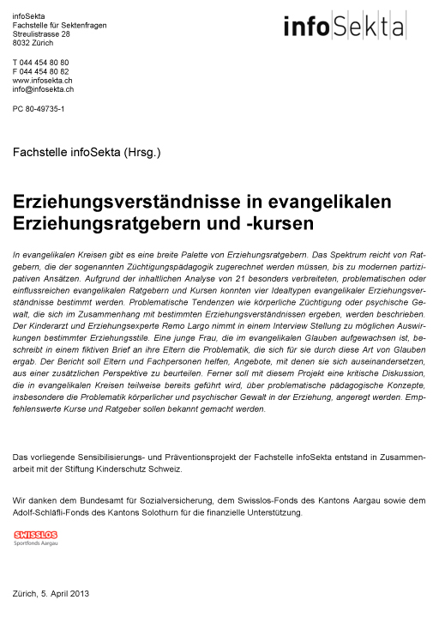
Das ABC der Verhaltensregeln…

Slide 3
„Es gibt nicht die ‚christliche Erziehung‘, sondern eine Vielzahl unterschiedlicher Ansätze unter diesem Begriff.“
Studie, infoSekta
Das ABC der Verhaltensregeln…

Slide 4
Die Erziehung als herstellendes Machen.
Studie, infoSekta
Das ABC der Verhaltensregeln…

Slide 5
Die Erziehung als herstellendes Machen.
Die Erziehung als begleitendes Wachsenlassen.
Studie, infoSekta
Das ABC der Verhaltensregeln…

Slide 6
„Ihr Kinder, gehorcht euren Eltern in allem, denn daran hat der Herr, dem ihr gehört, Freude.“
Kolosser-Brief 3,20
Das ABC der Verhaltensregeln…

Slide 7
„Ihr Väter, seid mit euren Kindern nicht übermässig streng, denn damit erreicht ihr nur, dass sie mutlos werden.“
Kolosser-Brief 3,21
Das ABC der Verhaltensregeln…

Slide 8
I. Kinder, erfreut Gott!
Das ABC der Verhaltensregeln…

Slide 9
„Die Menschen werden ihre Mitmenschen beleidigen und ihren Eltern nicht gehorchen.“
Timotheus-Brief 3,2
Das ABC der Verhaltensregeln…

Slide 10
„Ihr Kinder, gehorcht euren Eltern in allem.“
Kolosser-Brief 3,20
Das ABC der Verhaltensregeln…

Slide 11
„Daran hat der Herr, dem ihr gehört, Freude.“
Kolosser-Brief 3,20
Das ABC der Verhaltensregeln…

Slide 12
„Ihr Kinder, gehorcht euren Eltern in allem.“
Kolosser-Brief 3,20
Das ABC der Verhaltensregeln…

Slide 13
»Ehre deinen Vater und deine Mutter!«
Epheser-Brief 6,2
Das ABC der Verhaltensregeln…

Slide 14
„Dann wird es dir gut gehen, und du wirst lange auf dieser Erde leben.“
Epheser-Brief 6,3
Das ABC der Verhaltensregeln…

Slide 15
„Jesus erniedrigte sich: Im Gehorsam gegenüber Gott nahm er sogar den Tod auf sich; er starb am Kreuz wie ein Verbrecher.“
Philipper-Brief 2,8
Das ABC der Verhaltensregeln…

Slide 16
II. Väter, ermutigt die Kinder!
Das ABC der Verhaltensregeln…

Slide 17
„Ihr Väter, seid mit euren Kindern nicht übermässig streng, denn damit erreicht ihr nur, dass sie mutlos werden.“
Kolosser-Brief 3,21
Das ABC der Verhaltensregeln…

Slide 18
„Mir ist keine Kultur in der Vergangenheit bekannt, in der nicht eine autoritäre Erziehung geherrscht hat. Die autoritäre Erziehung war überwiegend von den Männern bestimmt. Die Mütter haben wohl zu allen Zeiten mehr kind- und beziehungsorientiert erzogen.“
Remo Largo, Erziehungsexperte
Das ABC der Verhaltensregeln…

Slide 19
„Ihr Väter, verhaltet euch euren Kindern gegenüber so, dass sie keinen Grund haben, sich gegen euch aufzulehnen; erzieht sie mit der nötigen Zurechtweisung und Ermahnung, wie der Herr es tut.“
Epheser-Brief 6,4
Das ABC der Verhaltensregeln…

Slide 20
„Der Herr ist voll Liebe und Erbarmen, voll Geduld und unendlicher Güte.“
Psalm 103,8
Das ABC der Verhaltensregeln…

Slide 21
III. Kleiner Exkurs zur Erziehung
Das ABC der Verhaltensregeln…

Slide 22
A. Kinder sind Persönlichkeiten
Das ABC der Verhaltensregeln…

Slide 23
B. Kinder orientieren sich an Vorbildern
Das ABC der Verhaltensregeln…

Slide 24
C. Kinder brauchen eine liebevolle Beziehung
Das ABC der Verhaltensregeln…

Slide 25
Schlussgedanke
Das ABC der Verhaltensregeln…

Slide 26
„Gepriesen sei Gott, der Vater unseres Herrn Jesus Christus! Denn er ist ein Vater, der sich erbarmt, und ein Gott, der auf jede erdenkliche Weise tröstet und ermutigt.“
2.Korinther-Brief 1,3
Das ABC der Verhaltensregeln…

Slide 27
„Wenn es einem von euch an Weisheit fehlt, bitte er Gott darum, und sie wird ihm gegeben werden; denn Gott gibt allen gern und macht dem, der ihn bittet, keine Vorhaltungen.“
Jakobus-Brief 1,5
Das ABC der Verhaltensregeln…

Slide 28
Das ABC der Verhaltensregeln…

